Slide 1
Методика выявления быстрых изменений в сигналах

Slide 2
Предложения по изменению/дополнению методики

Slide 3
Идеология применения диагностики
Выявление наличия неисправности
Локализация неисправности
Принятие мер по купированию неисправности
(Fault Detection Identification and Accommodation - FDIA)

Slide 4
Выявление наличия неисправности

Slide 5
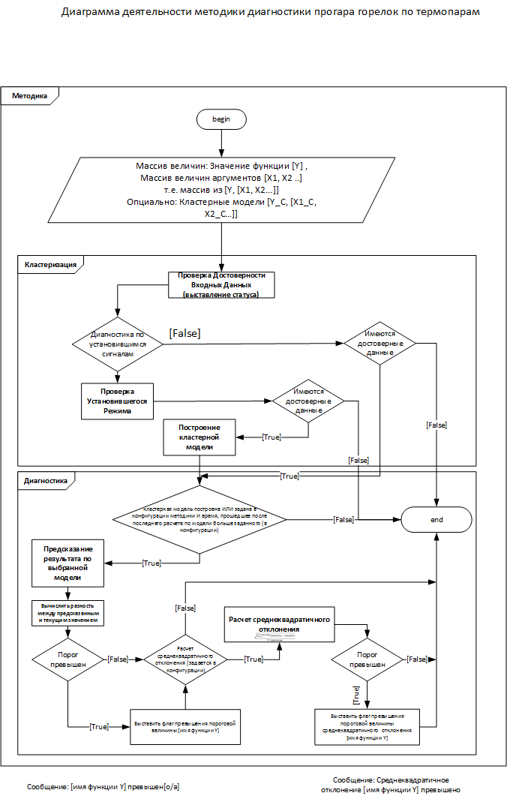

Slide 6
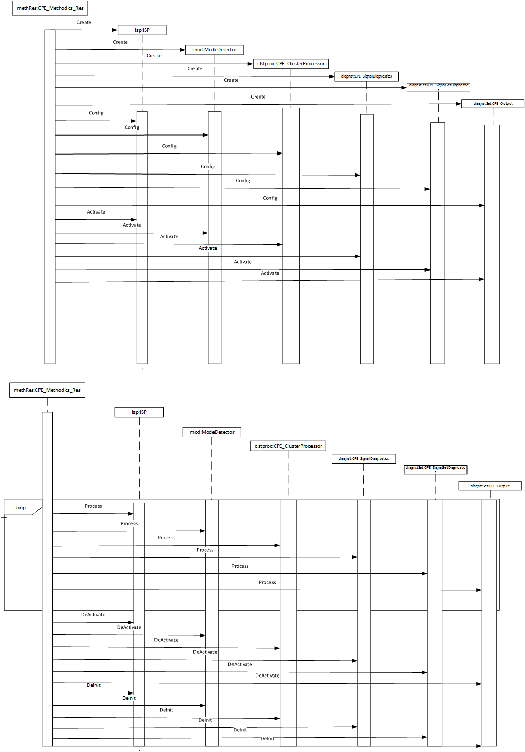
Sequence Diagram

Slide 7
Sequence Diagram (1)

Slide 8
Список работ
Подготовить данные для работы методики
Создать модуль, имитирующий работу SCADA, относительно методики
Создать модуль считывания данных с файла подготовленных данных
Создать модуль проверки достоверности входных данных ( 1) нынешний модуль работает с предопределенными именами сигналов, что неприемлемо для данной методики 2) модуль не позволяет выполнение последующих расчетов если хотя бы один из сигналов является недостоверным)

Slide 9
Список работ (1)
5) Создать модуль определения установившихся режимов для методики диагностики по быстрым изменениям сигналов. (Нынешняя реализация не определяет наличие тренда на выход из стационарного режима, а задание Min-Max диапазона для применения, например, в диагностике по разности температур соседних термопар будет давать очень широкий диапазон) [например при допуске отклонения температуры +/-d =+/- 3 C, допуск на разность температур будет тоже 6 С, DeltaT=(T+d)-(T-d)=2d=2*3=6 C, что будет превышать границу срабатывания САУ по разностям термопар, при такой разности мы можем находится в режиме увеличения нагрузки, а не в установившемся режиме ]

Slide 10
Список работ (2)
5) Модифицировать модуль кластерного анализа, т.к. I) нынешняя реализация работает с предопределенными именами сигналов; II) необходимо добавить функциональность: 1) ввести возможность выбора выполнять предсказание по осредненным сигналам или по текущим (но в установившемся режиме); 2) ввести возможность запрета модификации модели (т.е. использовать только законфигуророванную); III) Добавить возможность сохранения сгенерированных моделей для анализа в дальнейшем (нынешняя реализация перезаписывает предыдущую модель и считает ее текущей); IV) Изменение логики вызова модуля кластеризации (нынешняя реализация не позволяет выполнять кластеризацию если требуемое количество точек для начальной кластеризации меньше требуемого количества точек для последующей кластеризации)

Slide 11
Список работ (3)
6) Создать модуль для обработки отдельного сигнала
7) Создать модуль для обработки группы сигналов (выполняется по условию, заданном в конфигурационном файле) – вычисляет среднеквадратическое отклонение от расчетного значения всех сигналов и выставляет флаг превышения предела
8) Создать модуль для заполнения выходных значений методики (массивы из реальных значений для величин, массивы символов для сообщений предупреждений и сообщений аварийного останова; массивы типа Дата-Время для каждого сигнала, для сохранения в SCADA
9) Отдать Александру на тестирование, т.к. только он сможет найти все косяки

Slide 12
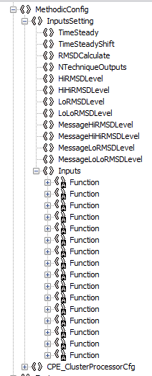
Конфигурирование методики

Slide 13
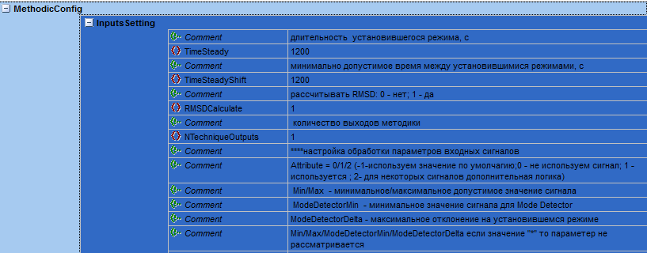
Конфигурирование методики (1)

Slide 14
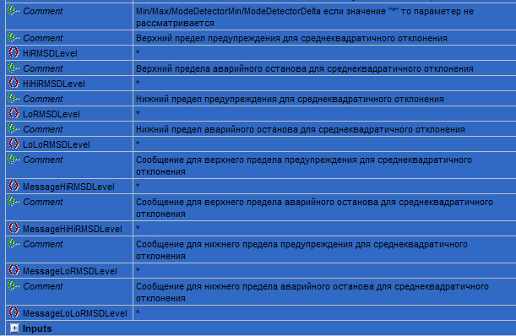
Конфигурирование методики (2)

Slide 15


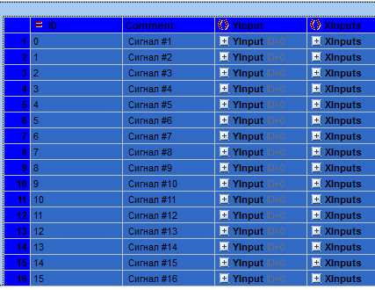
Конфигурирование методики (3)

Slide 16
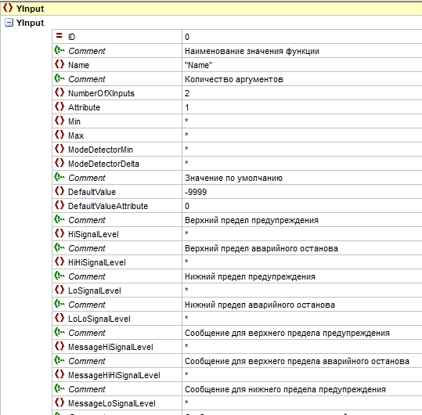
Конфигурирование методики (4)

Slide 17
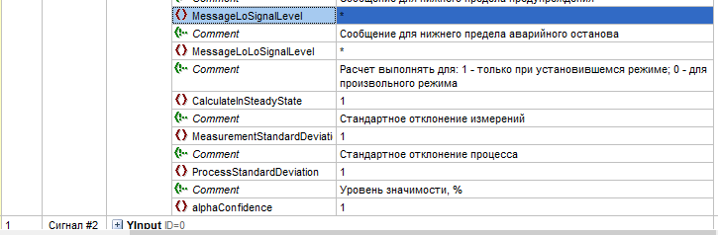
Конфигурирование методики (5)

Slide 18
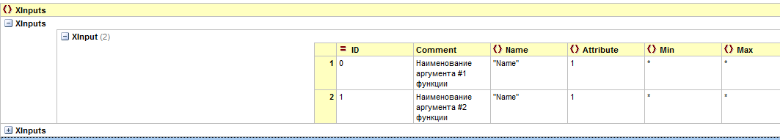
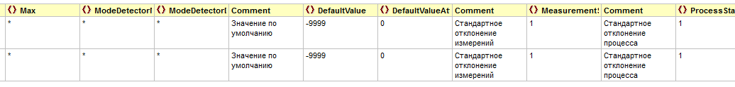
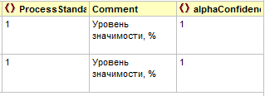
Конфигурирование методики (6)

Slide 19
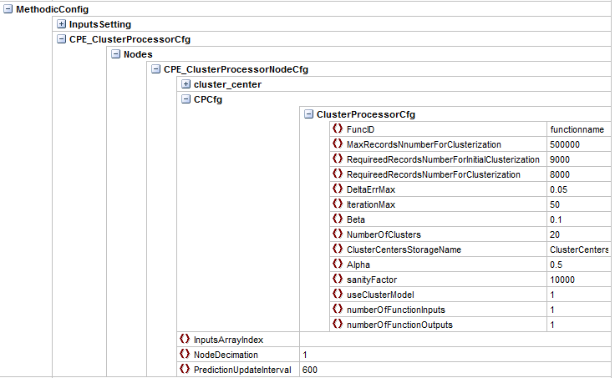
Конфигурирование методики (7)

Slide 20
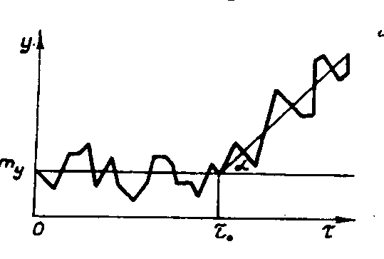
Определение установившегося режима
Наивный метод:
Задав «экспертное» значение коридора из минимума и максимума считаем, что система находится в установившемся режиме пока не выйдет за пределы коридора
max
min
Метод основанный на статистических свойствах сигнала:
Задав среднеквадратическое отклонение (сигма) и вероятность p (уровень значимости[0.01...0.05]) определяется момент начала тренда на выход из установившегося режима, т.е. нет необходимости ожидания выхода за min-max диапазон

Slide 21
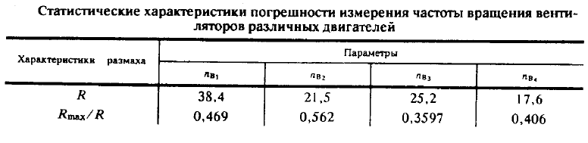
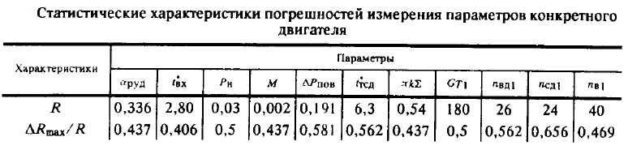
Статистические погрешности параметров

Slide 22
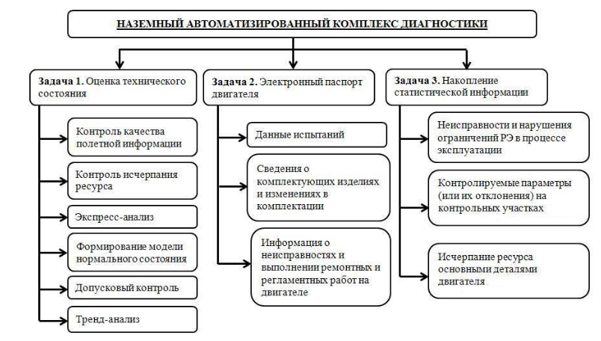

Slide 23
